Slide 1
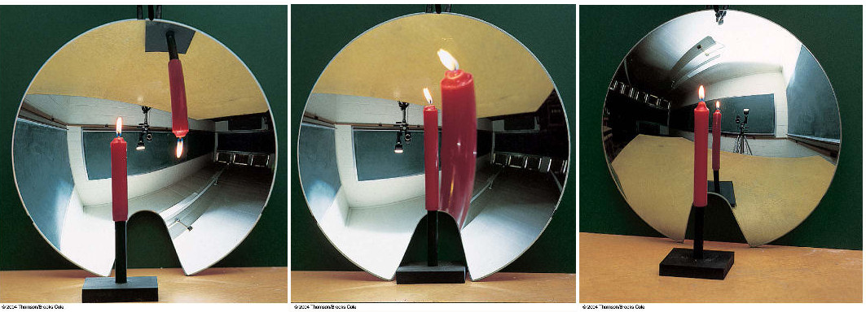
Küresel Aynalar

Slide 2
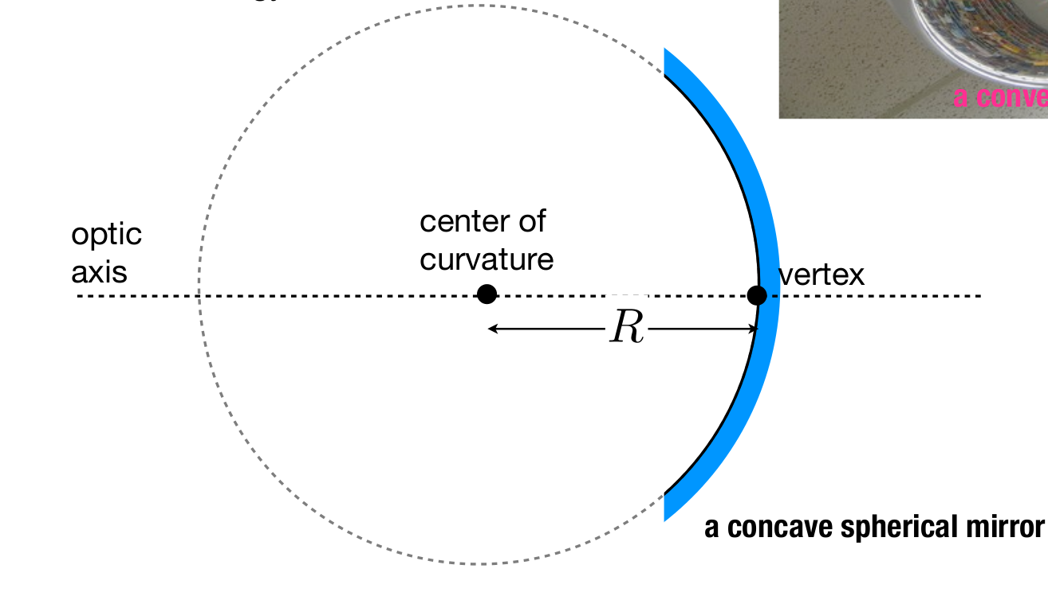
Küresel Aynalar
Bunlar küresel bir yüzeyin belirli bir kısmına karşılık gelen eğrisel aynalardır. Eğer yansıtıcı yüzey olarak kürenin iç kısmı kullanılacaksa buna konkav veya yakın küresel ayna denir. Eğer kürenin dış kısmı yansıtma için kullanılacaksa buna da konveks veya ıraksak küresel ayna denir.

Slide 3
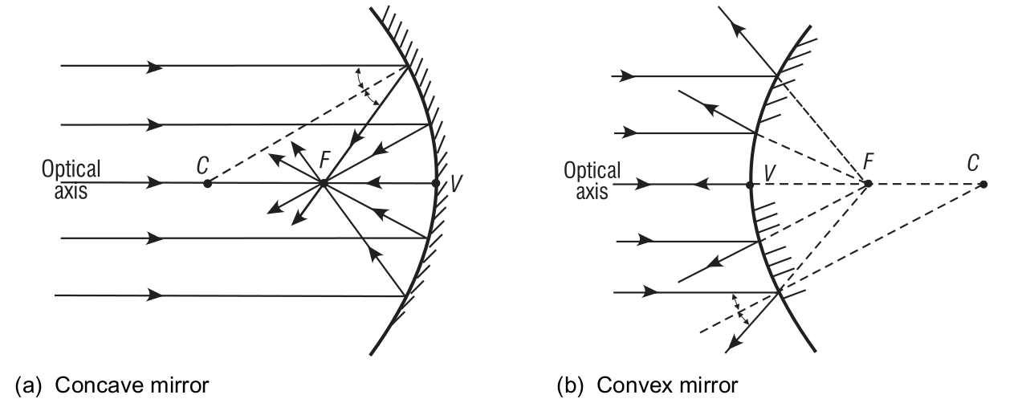
Küresel Aynalar
Odak Noktası (F): Asal eksene paralel gelen ışınlar yansıdıktan sonra kendisi veya uzantısı bu noktadan geçerler.

Slide 4
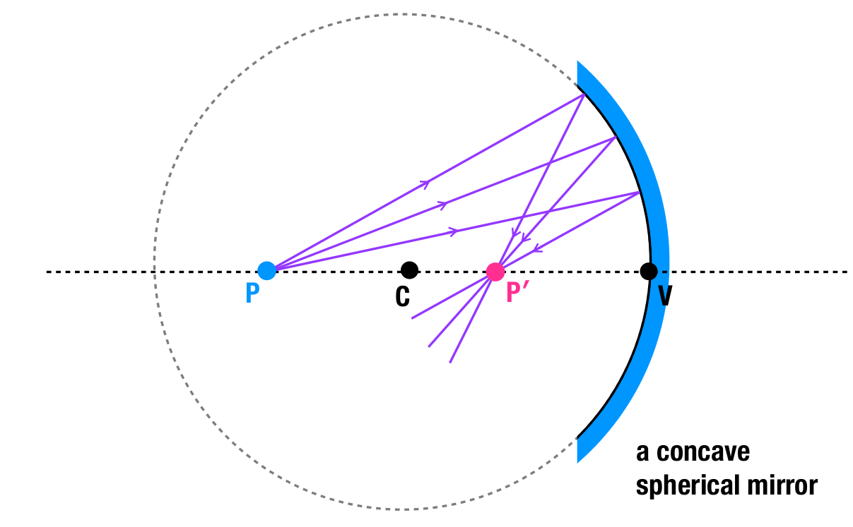
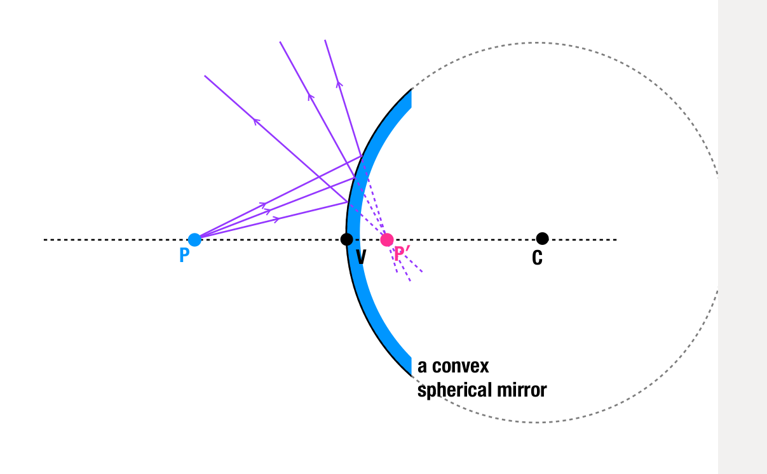
Küresel Aynalar
C noktası kürenin eğrilik yarıçapıdır ve aynı zamanda gelen ışın için kürenin normal noktasını tanımlar.
aynalarda, f = R

Slide 5
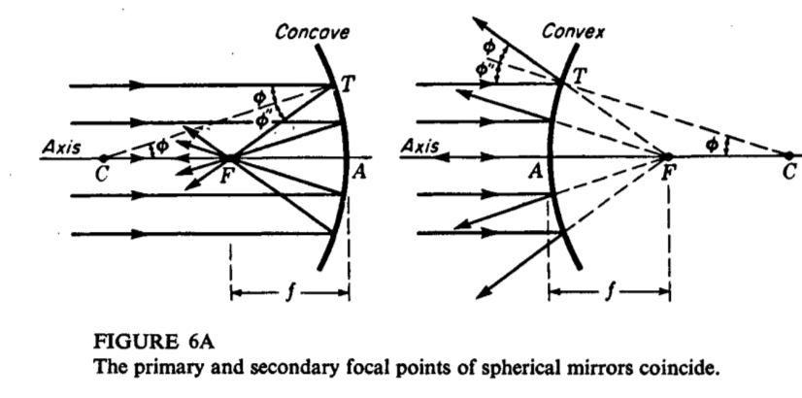
Konkav ve Konveks Aynalar
İki tip küresel ayna vardır. Konkav ve konveks. Her iki durumda da gelen ışın ayna normali ile φ açısı ile gelir φ' açısıyla yansır. Burada daima φ = φ' dır.

Slide 6
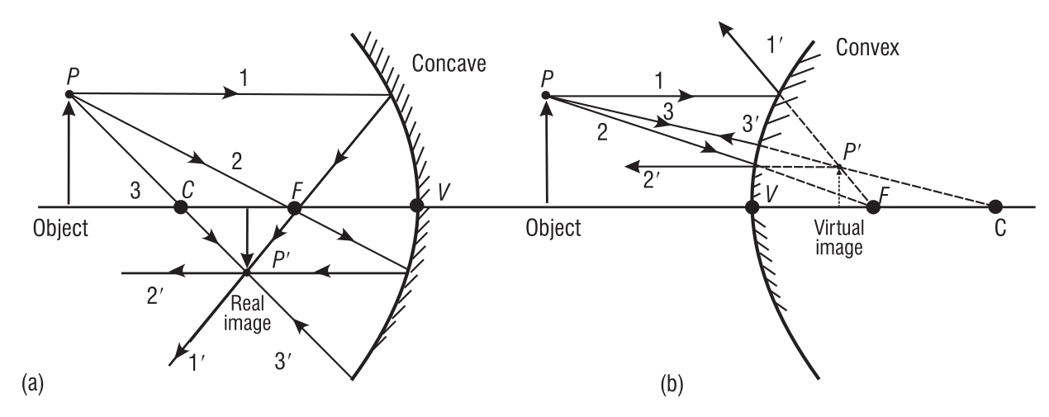
Konkav ve Konveks Aynalar
Çizimle görüntünün yerini bulma.

Slide 7
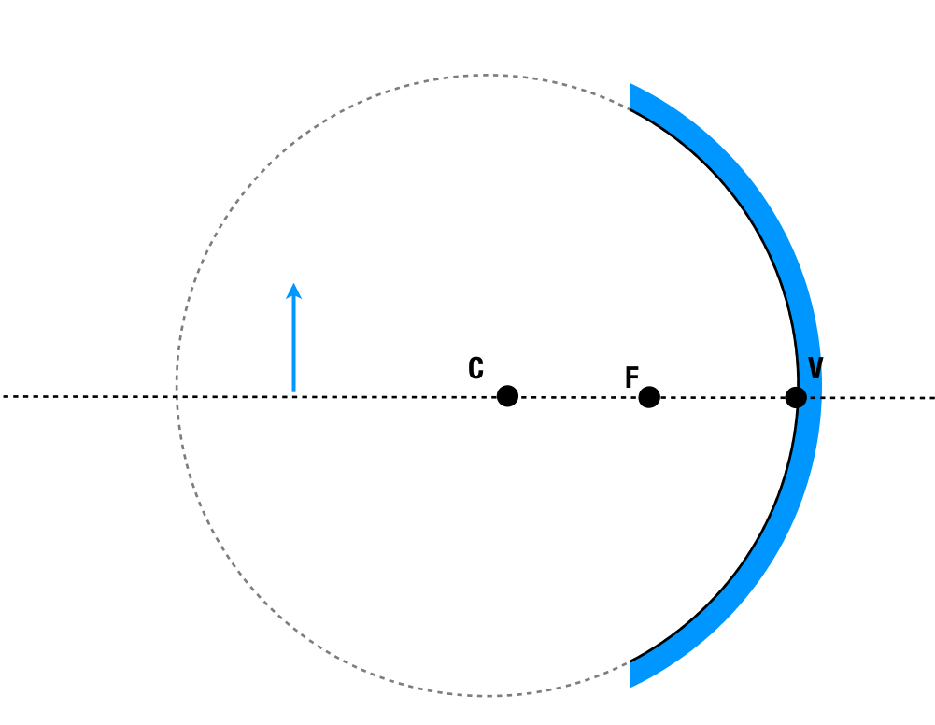
Çizimle Görüntünün Yeri

Slide 8
Çizimle Görüntünün Yeri

Slide 9
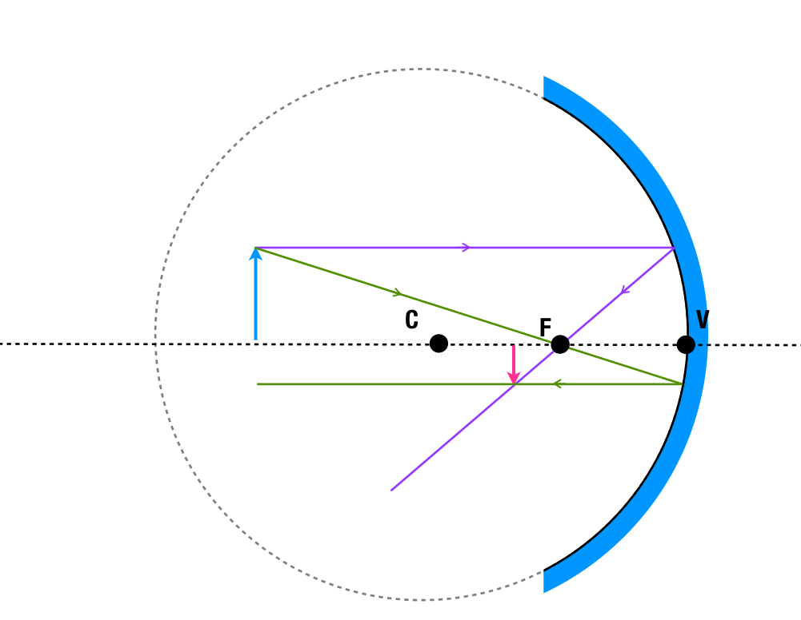
Çizimle Görüntünün Yeri

Slide 10
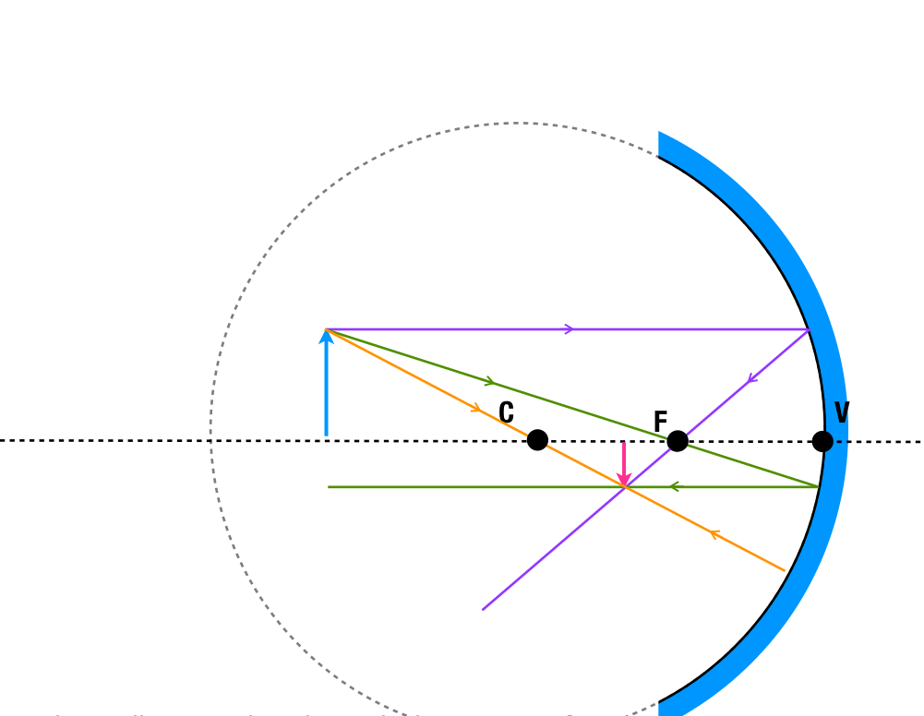
Çizimle Görüntünün Yeri

Slide 11
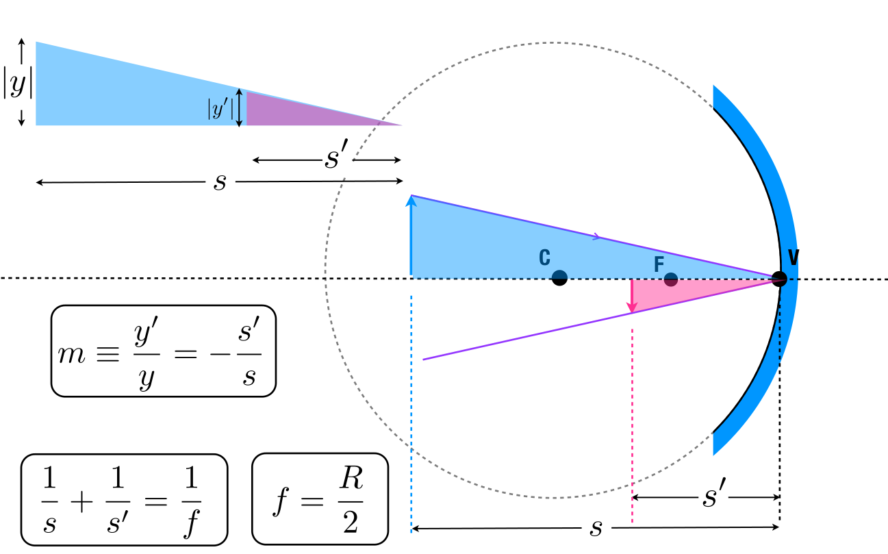
Hesapla Bulma

Slide 12
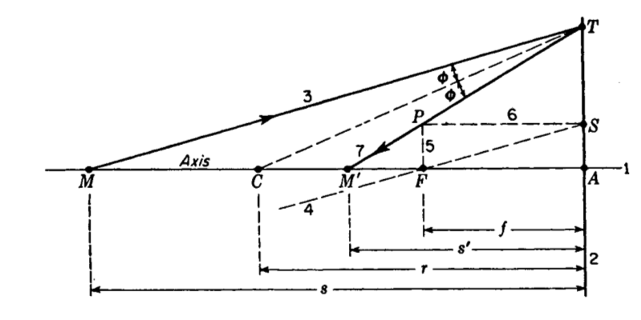
Formülün Elde Edilişi
MCT üçgeni CM'T üçgeni ile benzerdir
paraksiyel ışınlar için

Slide 13
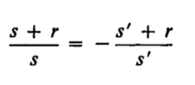
Formülün Elde Edilişi
Bunlar toplanırsa
ve denklem düzenlendiğinde

Slide 14
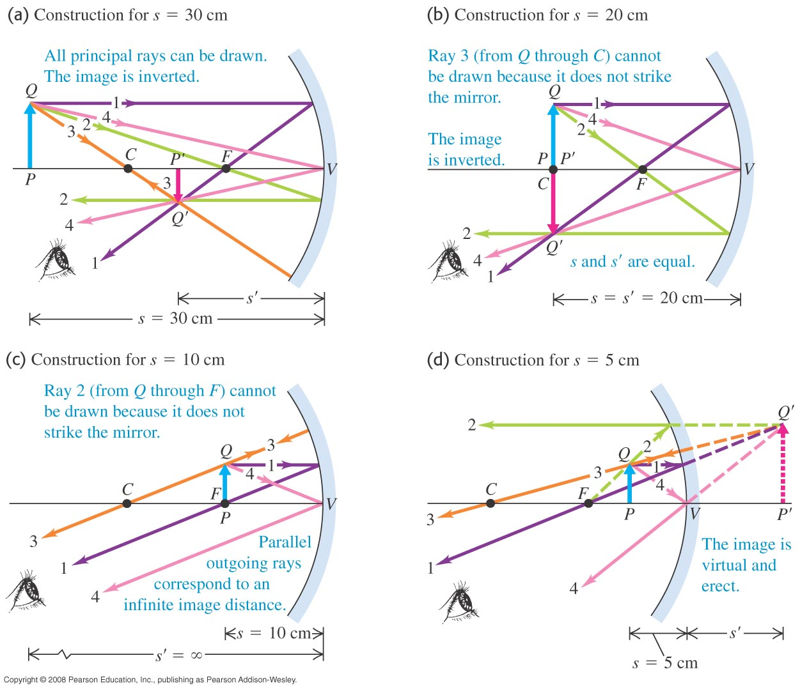
Farklı uzaklıklarda bazı cisimler

Slide 15
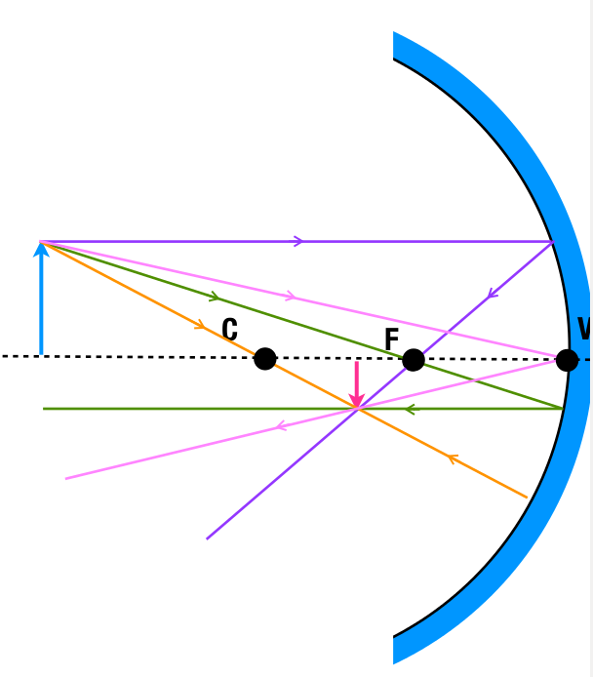
Örnek-1

Slide 16
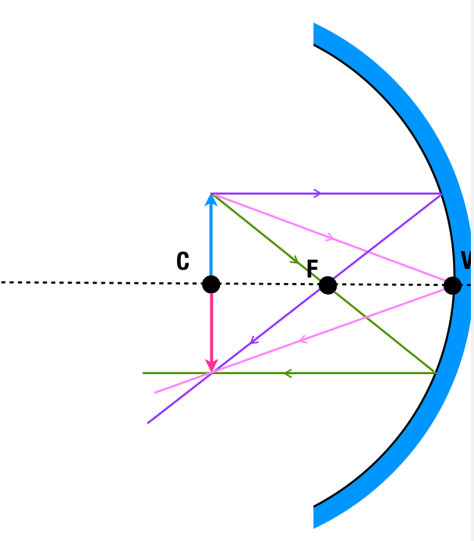
Örnek-2

Slide 17
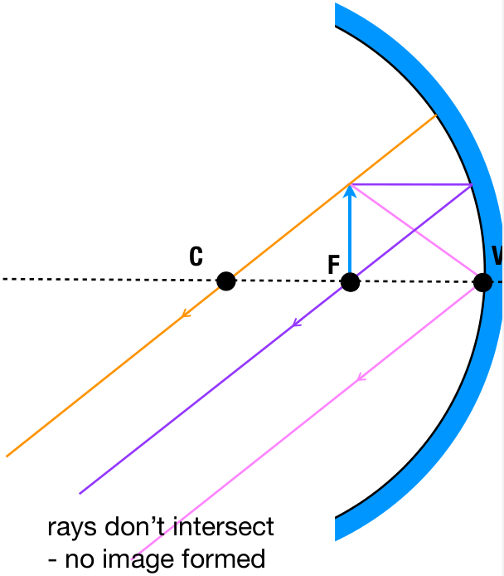
Örnek-3

Slide 18
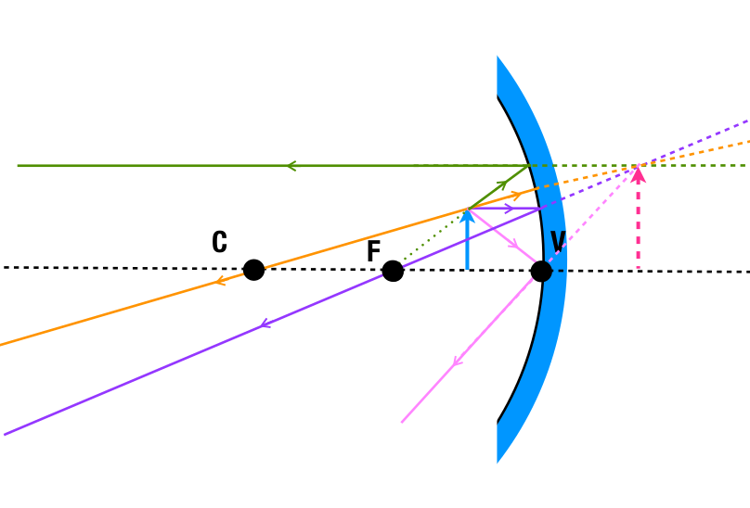
Örnek-4

